Slide 1
Tilakatsaus
Hälyri-projekti
7. Kokous
24.4.2014

Slide 2
Mitä on tehty?
Tutustuttu videokuvan lähettämiseen
Videokuvan lähetyksen toteuttamista
Käyttöliittymien toimintoja
Käyttöliittymiä hiottu
Viestien lähettäminen
Paikkatiedon tarkennuksen pyytäminen
Laadittu projektisuunnitelmaa

Slide 3
Mitä seuraavaksi?
Videon ja äänen lähettäminen hätäkeskussovelluksesta puhelimeen
Lisättyjen toimintojen hiomista
EKG- sinikäyrän lähetys

Slide 4
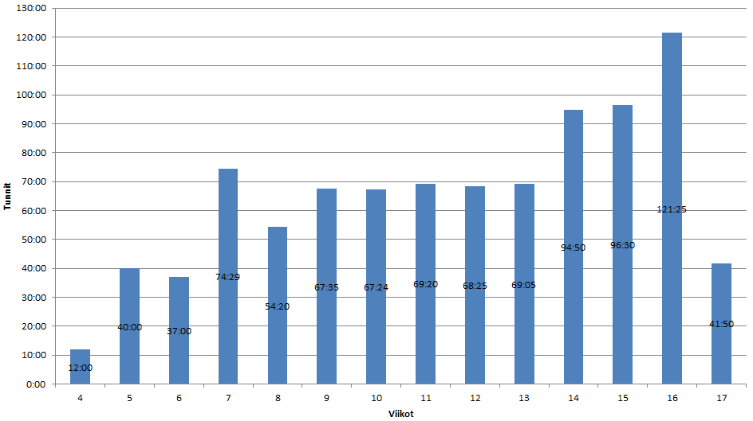
Ajankäyttö viikoittain

Slide 5
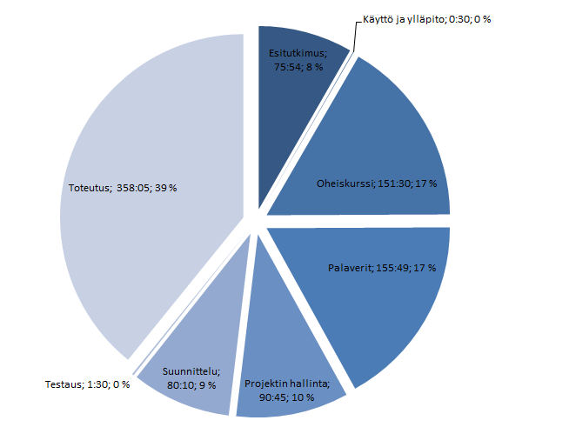
Ajankäyttö vaiheittain, viikot 4-17

Slide 6
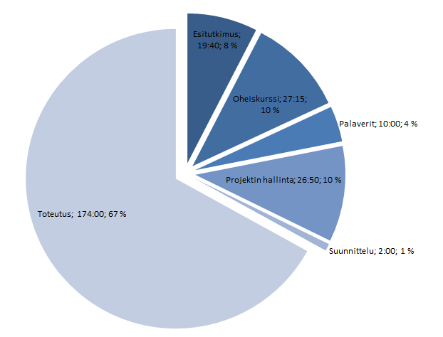
Ajankäyttö vaiheittain, viikot 15-17

Slide 7
Ajankäyttö jäsenittäin
Vaihe | (All)
Tehtävä | (All)
Aika | Tekijä
Viikko | AS | IR | NM | VM | Grand Total
4 | 3:00 | 3:00 | 3:00 | 3:00 | 12:00
5 | 10:15 | 9:15 | 7:15 | 13:15 | 40:00
6 | 8:30 | 7:30 | 8:30 | 12:30 | 37:00
7 | 15:15 | 20:44 | 20:30 | 18:00 | 74:29
8 | 12:50 | 11:05 | 14:05 | 16:20 | 54:20
9 | 15:15 | 6:00 | 8:50 | 37:30 | 67:35
10 | 10:00 | 20:44 | 12:00 | 24:40 | 67:24
11 | 19:00 | 10:50 | 17:00 | 22:30 | 69:20
12 | 14:00 | 12:20 | 11:00 | 31:05 | 68:25
13 | 15:50 | 15:45 | 19:00 | 18:30 | 69:05
14 | 34:25 | 20:30 | 14:00 | 25:55 | 94:50
15 | 18:30 | 17:30 | 20:00 | 40:30 | 96:30
16 | 34:15 | 16:00 | 32:45 | 38:25 | 121:25
17 | 6:00 | 7:00 | 16:00 | 12:50 | 41:50
Grand Total | 217:05 | 178:13 | 203:55 | 315:00 | 914:13

Slide 8
Projektin ajankäyttö 1/2
Vaihe | Tehtävä | AS | IR | NM | VM | Yhteensä
Esitutkimus | muut tehtävät |  |  |  | 19:30 | 19:30
 | tutustuminen | 2:45 | 16:59 |  | 36:40 | 56:24
Esitutkimus Total |  | 2:45 | 16:59 |  | 56:10 | 75:54
Käyttö ja ylläpito | muut tehtävät |  | 0:30 |  |  | 0:30
Käyttö ja ylläpito Total |  |  | 0:30 |  |  | 0:30
Oheiskurssi | esittelyt | 3:00 | 2:15 | 3:45 | 4:15 | 13:15
 | katselmoinnit | 3:15 | 3:15 |  | 3:15 | 9:45
 | kirjoitus- ja ulkoasu | 1:30 | 1:30 | 1:30 | 1:30 | 6:00
 | koulutus | 25:00 | 29:45 | 29:30 | 26:15 | 110:30
 | suunnittelu | 1:00 |  |  |  | 1:00
 | valmistelu ja tutustuminen | 2:45 | 2:45 | 2:45 | 2:45 | 11:00
Oheiskurssi Total |  | 36:30 | 39:30 | 37:30 | 38:00 | 151:30
Palaverit | esittelyt | 10:20 | 13:15 | 10:40 | 11:40 | 45:55
 | katselmoinnit | 3:15 | 2:15 | 2:15 | 5:55 | 13:40
 | Pöytäkirjat | 9:00 | 20:24 | 18:00 | 9:00 | 56:24
 | suunnittelu | 3:30 | 1:30 | 4:30 | 3:00 | 12:30
 | valmistelu ja tutustuminen | 5:50 | 6:20 | 9:20 | 5:50 | 27:20
Palaverit Total |  | 31:55 | 43:44 | 44:45 | 35:25 | 155:49
Projektin hallinta | seuranta ja hallinta |  | 2:00 | 7:00 | 1:55 | 10:55
 | suunnittelu |  |  | 79:50 |  | 79:50
Projektin hallinta Total |  |  | 2:00 | 86:50 | 1:55 | 90:45

Slide 9
Projektin ajankäyttö 2/2
Vaihe | Tehtävä | AS | IR | NM | VM | Yhteensä
Suunnittelu | käyttöliittymä | 1:30 |  |  |  | 1:30
 | muut tehtävät | 3:50 | 4:20 | 1:50 | 1:50 | 11:50
 | rajapinnat |  | 1:00 |  | 5:30 | 6:30
 | seuranta ja hallinta |  |  |  | 1:00 | 1:00
 | suunnittelu |  |  |  | 5:30 | 5:30
 | tietokannat |  |  |  | 4:00 | 4:00
 | tutustuminen | 3:00 |  |  | 6:00 | 9:00
 | Vaatimusmäärittely |  | 8:20 |  | 30:30 | 38:50
 | valmistelu ja tutustuminen |  | 2:00 |  |  | 2:00
Suunnittelu Total |  | 8:20 | 15:40 | 1:50 | 54:20 | 80:10
Testaus | rajapinnat |  | 1:30 |  |  | 1:30
Testaus Total |  |  | 1:30 |  |  | 1:30
Toteutus | käyttöliittymä | 78:40 |  | 2:00 |  | 80:40
 | Liiketoimintalogiikka | 2:40 | 13:50 |  | 25:10 | 41:40
 | muut tehtävät | 3:30 | 2:00 | 19:00 |  | 24:30
 | rajapinnat | 42:00 | 27:00 |  | 75:40 | 144:40
 | tietokannat |  |  |  | 9:30 | 9:30
 | toteutus | 9:15 |  |  | 18:50 | 28:05
 | tutustuminen |  | 15:30 | 9:00 |  | 24:30
 | valmistelu ja tutustuminen | 1:30 |  | 3:00 |  | 4:30
Toteutus Total |  | 137:35 | 58:20 | 33:00 | 129:10 | 358:05
Yhteensä |  | 217:05 | 178:13 | 203:55 | 315:00 | 914:13

